Slide 1
분석모델정의서
고객 금융 요약 자동화 시스템 구축
분석 과제 정의
서울 강서 폴리텍 대학교
스마트 금융과 8기 방현민

Slide 2
1.1 시스템 구성
웹 서버
AWS ubuntu
매일 09시 기준 기존 데이터들로 만든 학습용 데이터를 데이터 베이스에 추가

Slide 3

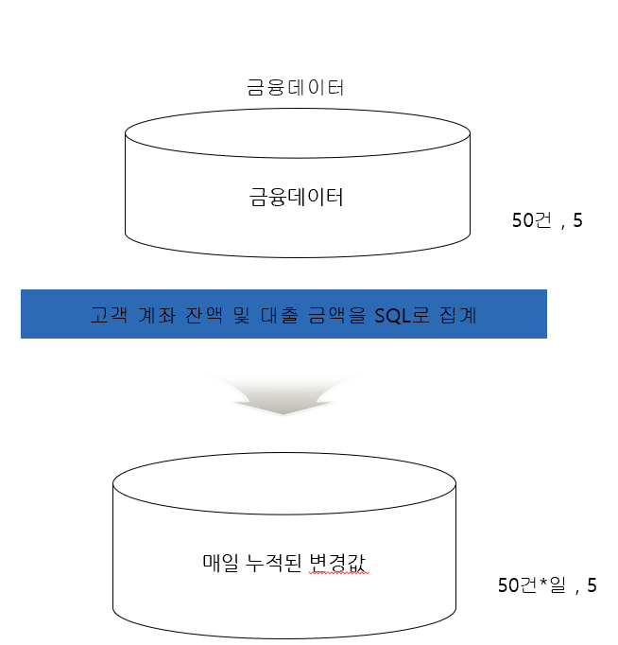
2.1 분석 과제 정의
분석
대상
금융데이터
Pain
Point
다양한 테이블(account_info, loan_info 등)에 흩어져 있는 고객 정보를 통합 분석하는 작업이 수동으로 진행됨.이를 자동화하여 운영 효율성과 정확도를 상승필요
분석
목표
고객의 계좌 및 대출 정보를 통합한 요약 데이터를 주기적으로 생성 및 저장함으로써, 금융 데이터 분석과 리포팅에 활용할 수 있는 기반을 마련
프로세스

Slide 4

전체 구성
III. 시범 과제 분석
2. 분석 내용
2.1 전체 모델 구성
■ 데이터 전처리 (바닥 슬라브 기준)
1. 입력 데이터
금융데이터
금융데이터
금융데이터
2. 로직
50건 , 5
고객 계좌 잔액 및 대출 금액을 SQL로 집계
customer_finance_summary 테이블에 결과 추가 (append 방식)
Python 스크립트에서 예외 처리 및 실행 로그 구현
AWS 서버에서 Crontab 등록을 통해 매일 정기 실행 자동화
가
고객 계좌 잔액 및 대출 금액을 SQL로 집계
매일 누적된 변경값
50건*일 , 5

